Slide 1
ANNO SCOLASTICO 2020-2021
ATTIVITÀ EXTRA
CODING
A.S.D. ASGS

Slide 2
ATTIVITÀ EXTRA CODING
Coding
La programmazione a bocchi visuali e l’introduzione al pensiero computazionale si sono affermati a livello mondiale per la loro efficacia nel trasmettere competenze di problem solving , creatività e lavoro di gruppo.
Gioco, divertimento e sviluppo di nuove competenze caratterizzano i nostri corsi
Su www.docendum.it trovate degli approfondimenti sul coding e di seguito i giorni e gli orari aggiornati dei corsi nella vostra scuola:
Lunedì 15:30-16:45 2ª primaria
Martedì 15:30-16:45 1ª primaria
Mercoledì 15:30-16:45 4ª primaria
A.S.D.ASGS
2

Slide 3
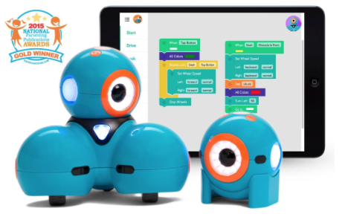
ATTIVITÀ EXTRA CODING
Coding
Costi
Il costo del corso per l'anno scolastico 2020/21 è di €490,00 da saldare entro il 30/09/2020.
In caso di due fratelli iscritti, ci sarà uno sconto di €100 su ogni quota, pertanto la rata totale sarà di €780,00.
Di seguito i dati per emettere il bonifico sull'IBAN dell'Istituto: IT37Z0100503240000000000027
CAUSALE: Cognome e Nome alunno - Classe __ Sez __ - Coding - Sacro Cuore
Per l’iscrizione è necessario inviare un’email a formazione@docendum.it con copia della relativa ricevuta di pagamento e Nome e Cognome alunno, Classe e Sezione, Istituto, Cellulare e Email di entrambi i genitori.
A.S.D.ASGS
2

